Slide 1
MǍRCI
PRIVATE

Slide 2
Definitia marcii private
Produse care detin brand-ul retailerului:
fie numele lui;
fie a unui brand care apartine retailerului

Slide 3
AVANTAJE
Preturi mici pe tot parcursul anului
Marca cea mai ieftina din categoria sa
O scadere a costurilor fara a diminua calitatea (economie in ceea ce priveste ambalajele, transportul, cercetarea marketingul)

Slide 4
AVANTAJE
Economisirea Timpului
Produse usor de recunoscut dupa etichetele lor simple si dupa un semn distinctiv (de ex. o banda rosie)
Nu mai este nevoie de compararea etichetelor

Slide 5
Avantajele pentru intreprinderile mici si mijlocii
produsele sunt fabricate in Romania
Volume suplimentare complementare produselor. Posibilitatea de a avea listat un produs secundar, pe langa marca sa principala.
alternativa pentru IMM-uri ele putand astfel sa faca fata in lupta cu companiile multinationale (concurenta).
furnizorii mici pot folosi marca privata pentru a intra pe piete mari, pe care n-ar fi putut patrunde fara cheltuieli importante de marketing (inclusiv pe pietele externe).

Slide 6
Dezavantaje (pentru producator)
Dependenţa de “vânzător”:
Producătorul “dispare” din stabilirea mărcii (nu se identifică cu aceasta);
Cantitate: producţia poate depinde de cantitatea comandată (mai ales când există exclusivitate în livrarea către un sigur retailer);
Capacitate redusă de negociere a marjelor;
Apariţia fenomenului de concurenţă “bizară”: pe raft pot fi produse ale aceluiaşi producător sub marcă privată (a retailerului) şi sub marcă proprie!

Slide 7
De ce dezvolta retailerii marci proprii?
Marje de profit avantajoase
Pozitii competitive bune
Cresterea vizibilitatii numelui pe piata
Fidelizarea clientilor
Marfuri obtinute cu costuri mai scazute
Uneori o anumita presiune pusa pe preturile de pe piata
Un control mai mare asupra produselor vandute in propriul magazin: preturi, stocuri, aranjarea marfurilor

Slide 8
Marca privată ca barcă de salvare
Directorul de marketing al Kosarom, G.P., a precizat că producătorul de carne fabrică private label pentru mai mulți retaileri internaționali și a început de curând și colaborări pentru Europa. Exportul general al companiei ajunge la 40%, incluzând private label și produse de brand.
„Marca privată a fost cea mai potrivită soluție pentru noi în ultimii ani. Private label a fost barca de salvare din multe situații”.
Sursa: http://www.magazinulprogresiv.ro/print/articole/plma-2015-marca-privata-intre-inovatie-si-disr..

Slide 9
2 tendinţe majore
Activitatea promoțională ridicată înregistrată în dreptul brandurilor și a mărcilor naționale a făcut ca diferența de preț dintre acestea și mărcile private să fie tot mai mică, determinând consumatorii să renunțe la cele din urmă.
Sursa: http://www.magazinulprogresiv.ro/print/articole/plma-2015-marca-privata-intre-inovatie-si-disr

Slide 10
2 tendinţe majore
2. Pe unele pieţe, Franța, Spania, Italia sau Olanda – marca privată pare că ar fi atins apogeul dezvoltării, mai multe studii raportând o stagnare sau chiar un ușor declin al cotei de piață deținute de acestea mărcile private care vor reuși să se impună pe viitor sunt cele capabile să inoveze și să se diferențieze.
Sursa: http://www.magazinulprogresiv.ro/print/articole/plma-2015-marca-privata-intre-inovatie-si-disr

Slide 11
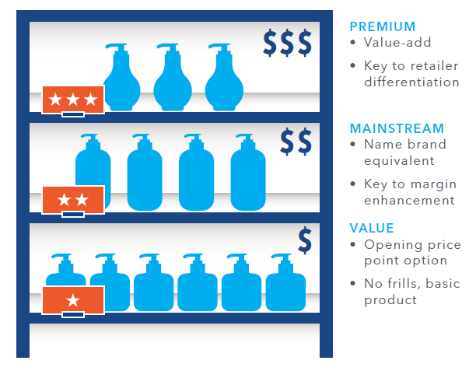
Diferenţiere şi diversitate
Sursa: The Journey to Growth Along Roads Less Traveled, IRIworldwide.com

Slide 12
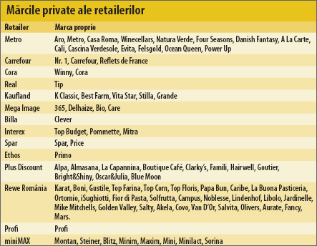

Slide 13
